Slide 1

精品资源共享课
课程名称：传热学 Heat Transfer
内 容：第39讲
8-1 热辐射现象的基本概念
主 讲 人：曾 敏

Slide 2
辐射换热应用背景介绍
航空航天
传统工业
高新技术
日常生活
………

Slide 3
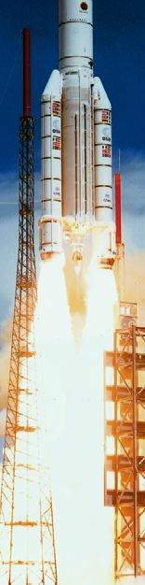
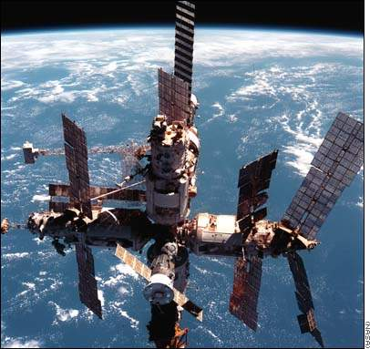
航空航天
火箭发射
空间站

Slide 4
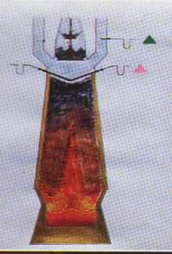

传统工业
锅炉炉膛
钢铁冶炼高炉
说明：高炉中的高温火焰与炉膛的热量交换方式
主要依靠辐射换热。

Slide 5
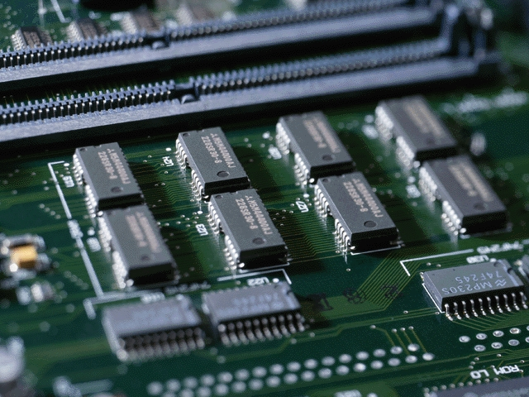
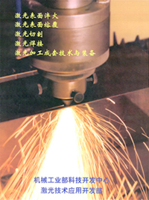
高新技术
计算机芯片冷却
激光加工
说明：随着计算机等高新技术的飞速发展，“热障”
问题越来越成为人们关注的焦点。

Slide 6
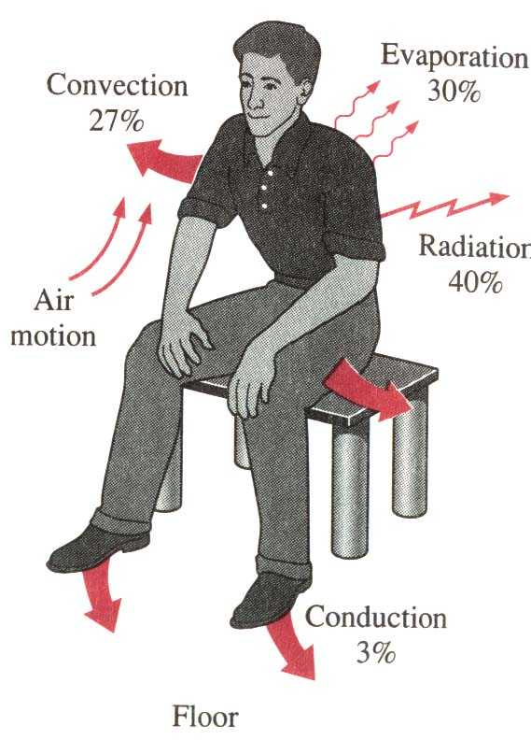
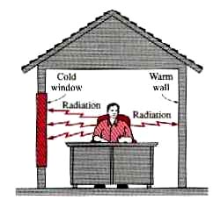
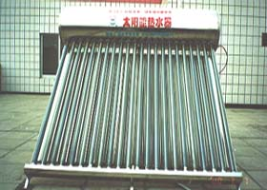
日常生活(1)
人体与墙壁间的热交换
人体散热
太阳能利用

Slide 7
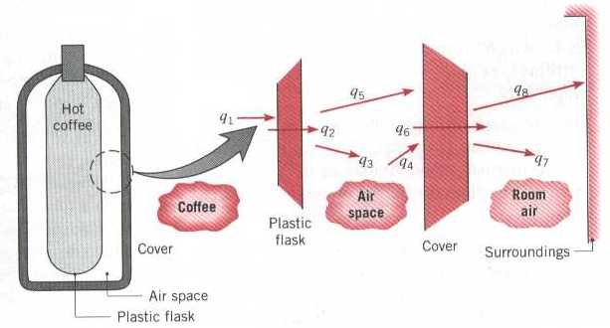
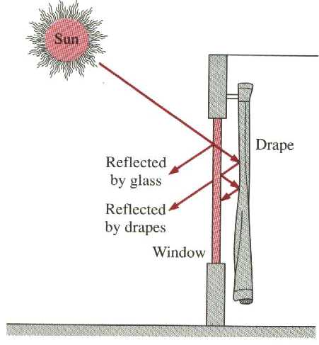
日常生活(2)
保温瓶的散热
说明：不要以为辐射只有在高温
时才重要，其实在常温甚
至低温下有时也很重要，
窗帘对太阳能
的阻隔作用
辐射换热的推动力是温差。

Slide 8
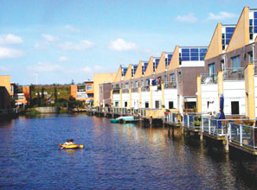
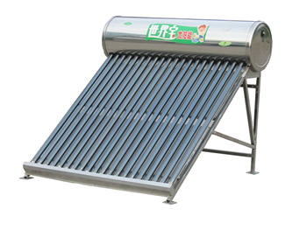
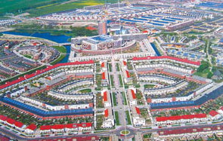
太阳能利用(1)
光—热转换
太阳能热水器

Slide 9
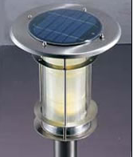
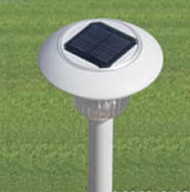
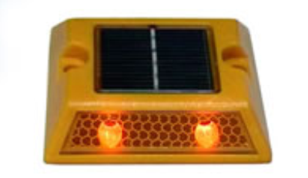
太阳能利用(2)
太阳能灯

Slide 10
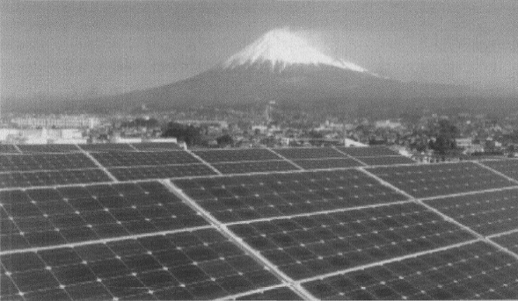
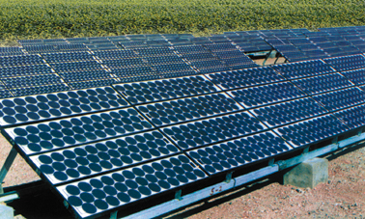
太阳能利用(3)
太阳能光伏发电站

Slide 11
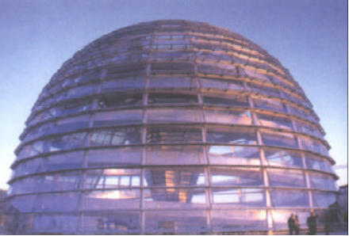
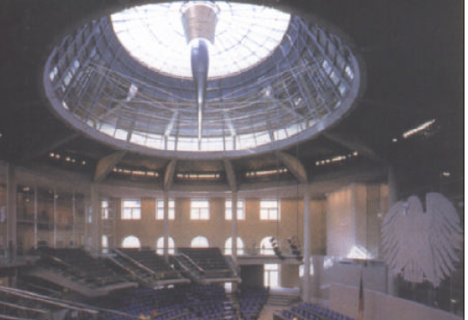
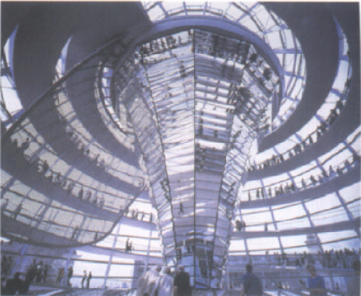
太阳能利用(4)
新德国议会大厦

Slide 12
8-1 热辐射的基本概念
一 热辐射
1. 定义
热辐射－thermal radiation
物体由于热的原因（温度高于 0 K）而发射电磁波的现象。
辐射换热－radiation heat transfer
物体之间通过热辐射交换热量的过程。
当系统达到热平衡时，辐射换热量为零，但热辐射仍然不断进行。

Slide 13
2. 特点
任何物体，只要温度高于0 K，就会不停地向周围空间发出热辐射；
可以在真空中传播；
伴随能量形式的转变和转移；
具有强烈的方向性；
辐射能与温度和波长均有关

Slide 14
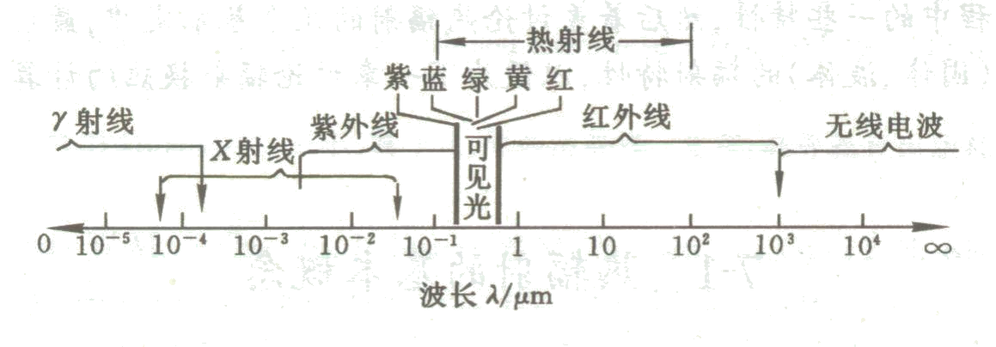
二 热辐射具有电磁波的共性
1 λf＝C
2 电磁波谱

Slide 15
理论上覆盖整个电磁波谱；
对于太阳辐射（约5800K）：0.2∼2μm；
可见光0.38∼0.76μm
红外线0.76∼25∼1000μm
一般工业范围内（2000K以下）：
0.38∼100μm
0.76∼20μm (占大部分)
远红外加热技术

Slide 16
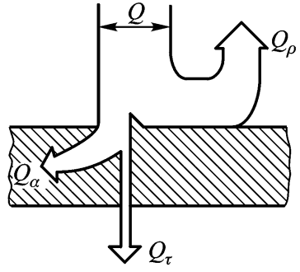
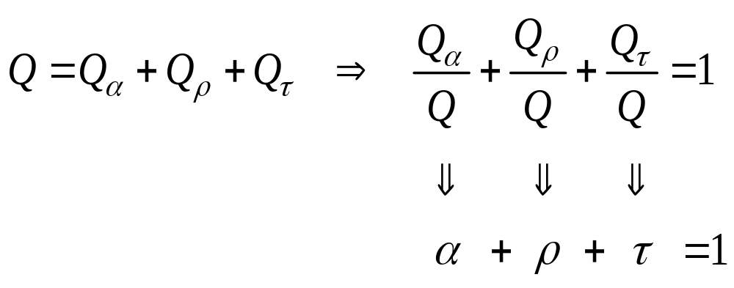
3 物体对热辐射的吸收、反射和穿透
当热辐射投射到物体表面上时，一般会发生三种现象，即吸收、反射和穿透，如图8-2所示。
图8.2 物体对热辐射的
吸收、反射和穿透
absorptivity
reflectivity
transmissivity

Slide 17
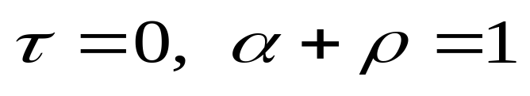
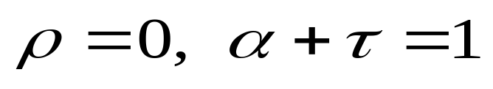
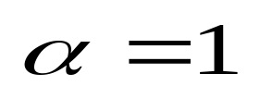
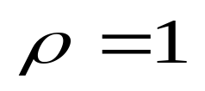
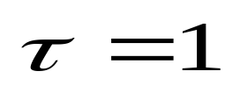
对于大多数的固体和液体
只涉及表面
对于不含颗粒的气体
整个气体容积
对于黑体
镜体或白体
假想的
透明体
Notes:
自然界和工程应用中，完全符合理想化要求的黑体、白体和透明体虽然并不存在，但和他们很接近的物体却是存在。例如，煤炱的吸收比达到0.96，磨光的金子反射比几乎等于0.98，而常温下空气对热射线呈现透明的性质

Slide 18
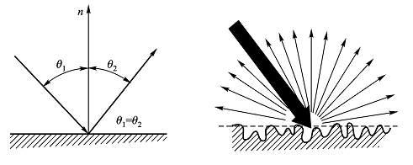
4 反射同样具有镜反射和漫反射的分别
镜反射(Δ<λ)
漫反射(Δ>λ)

Slide 19
三 黑体模型
1 为什么？
2 黑体模型
可以全部吸收透射到其表面上的所有波长的辐射能；
现实世界中并不存在严格意义上的黑体；
实验室模型

Slide 20

带有小孔的温度均匀的空腔
小孔的孔径越小α
越大；
温度均匀是为了保
证辐射均匀且各向
同性。
黑体模型

Slide 21
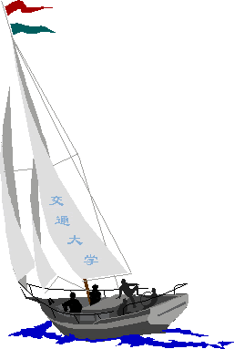
同舟共济
渡彼岸!
People in the same boat help each other to cross to the other bank, where….

